Slide 1
Changement climatique : conséquences sur quelques surfaces à l’échelle d’une région
Thierry Castel & Benjamin Bois & Sébastien Zito
Centre de Recherches de Climatologie
UMR Biogeosciences (6282 CNRS/uBFC)
benjamin.bois@u-bourgogne.fr
thierry.castel@u-bourgogne.fr ou thierry.castel@agrosupdijon.fr

Slide 2
Le contexte
Le changement climatique affecte les surfaces continentales (agriculture, forêt, eau etc.)
En particulier les productions végétales
Avec le réchauffement observé et attendu: modification du timing du cycle végétatif, de la disponibilité en eau…
Concernant l’accès à l’eau, les ressources hydriques ne sont pas illimitées.

Slide 3
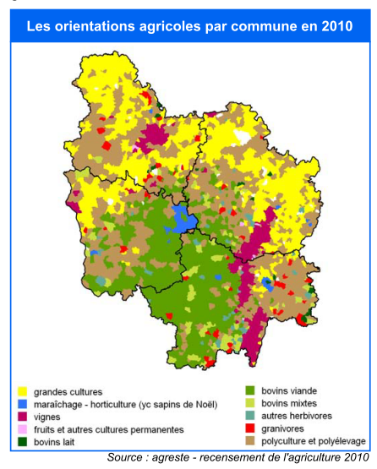
Problématique / questionnements
Les potentialités de la Bourgogne sont-elles ou seront-elles modifiées par le changement climatique?
Si c’est le cas, le seront-elles de manière homogène sur l’ensemble du territoire?
Doit-on revoir la répartition géographique des principales cultures agricoles et de la forêt en Bourgogne ?
  Prairies
  Blé
  Maïs
  Soja
  Forêt
  Vigne
  Pois
  …

Slide 4
Organisation
8 groupes de 3 étudiants
Pour chaque groupe
  Une culture
  Un modèle climatique (IPSL ou CNRM)
  Une ou deux trajectoires RCP8.5 (RCP4.5)
Au total
  7 cultures x 1 modèles x 1 (2) trajectoire(s)
Cultures retenues :
Prairies, Blé, Maïs, Soja, Forêt, Vigne, Pois

Slide 5
- Maïs : faut-il irriguer? estimation des besoins en eau pour le maïs. Estimer les pertes de rendement en étudiant des graphs de l'usage de l'eau, en simulant des apports de 200 mm par an,
- Prairie : vers une baisse durable de rendements? Regarder les zones de prairies actuelles, pour un modèle de climat --> comment évolue la contrainte hydrique des prairies. La contrainte hydrique évolue de manière identique quelle que soit la prairie? Que nous dit la litterature sur la dispo du CO2 sur le rendement de prairies?
- Fôret : résineux ou feuillus au 21ème siècle ? contrainte hydrique en zone de fôret avec des Kc de feuillus et de résineux....comment change le régime hydrique?
- Vigne : quelle qualité pour les vins rouges en Bourgogne demain ? Quelle évolution du stress hydrique subi ? similaire entre Macon, Nuits Saint Georges et Chablis ?
- Pois d'hiver : quels rendements? On regarde cette fois, pour un modèle de climat, l'évolution de la contrainte hydrique sur une période de l'année atypique par rapport aux autres cultures étudiées --> novembre à juillet.
- Vigne : le changement de la phénologie impacte-t-elle le bilan hydrique? Les étudiants comparent, pour un modèle de climat, le régime hydrique de la vigne de la vigne, avec deux courbes de Kc : l'une décalée d'un mois plus tôt pour tenir compte de l'effet CC.
- Blé : deux modèles mêmes tendances spatiales et temporelles pour le bilan hydrique? Les étudiants étudient les variations du régime hydrique du blé pour les deux modèles de climat (IPSL et CNRM

Slide 6
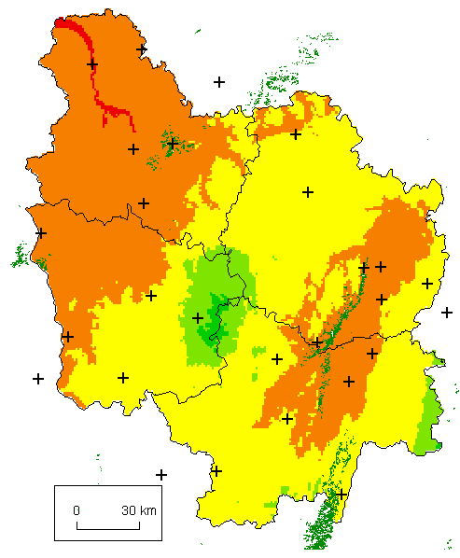

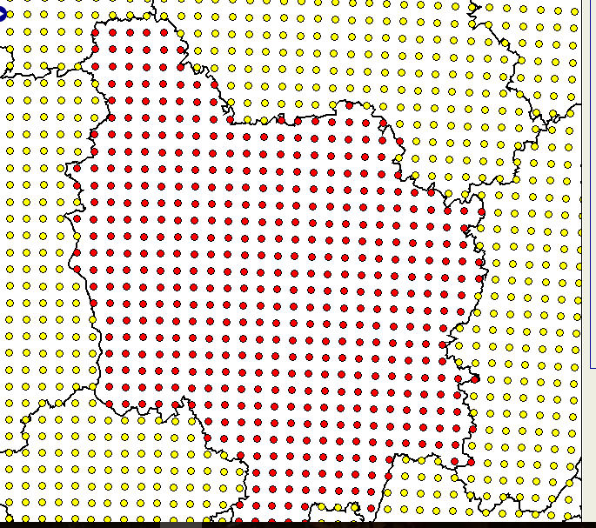
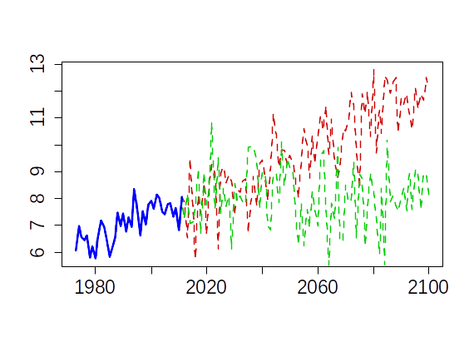
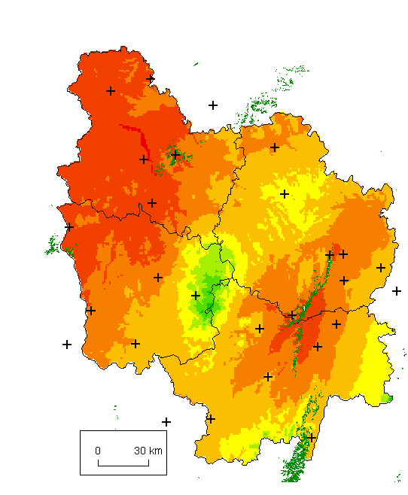
Mode opératoire: La stratégie
2000
Données climatiques simulées (1950 → 2100)
Y aura-t-il assez d’eau?
Conséquences économiques et sociales ?
Faut-il revoir la carte d’aménagement du territoire agricole ?
Bilan hydrique et du besoins en eau des cultures
2070
Notes:
Comparaison des chroniques SIMUL – OBS à DIJON
Comparaison spatiale → Bourgogne OBS interpolées vs Simul 1991 (ou autre froide) et 2003 → Cumul de pluie annuels et Tmin et Tmax annuelles.
<numéro>

Slide 7
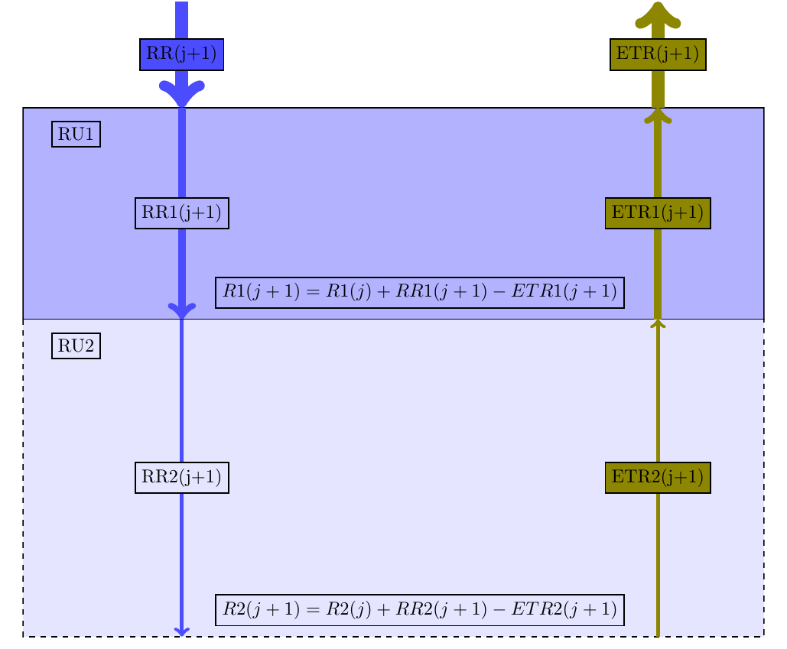
Bilan Hydrique : un modèle à 2
réservoirs
Jacquart & Choisnel 1995

Slide 8
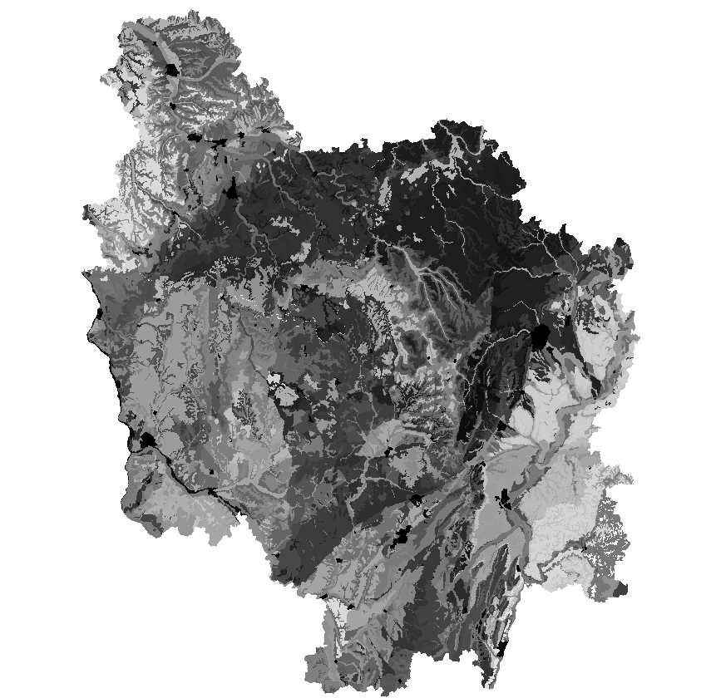
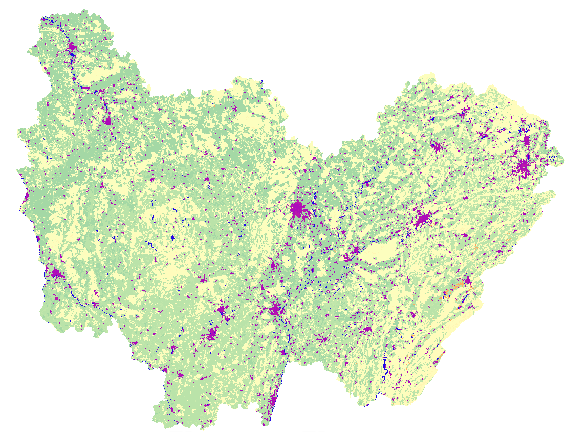
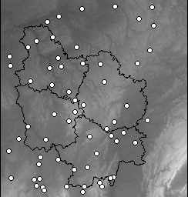
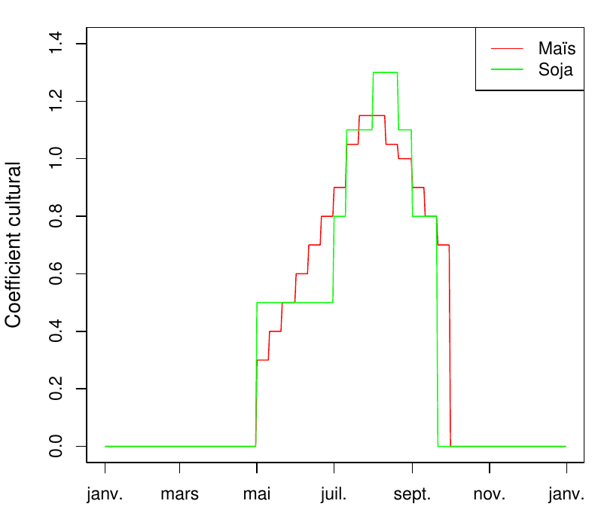
Mode opératoire 1) Données
BD sols (RU)
BD occupation du sol
(Corine Land Cover)
BD obs climatiques 1961-2015 (réseau Météo-Mrance)
Coefficient cultural
IPSL et CNRM
Simulations climatiques journalières 1975-2005
Simulations climatiques journalières 2070-2100
Notes:
Comparaison des chroniques SIMUL – OBS à DIJON
Comparaison spatiale → Bourgogne OBS interpolées vs Simul 1991 (ou autre froide) et 2003 → Cumul de pluie annuels et Tmin et Tmax annuelles.
<numéro>

Slide 9
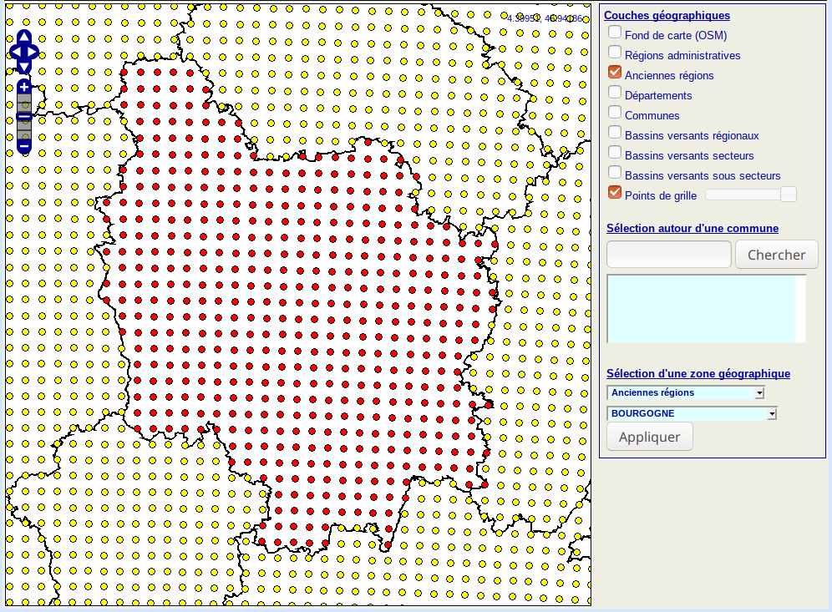
Données climatiques DRIAS : Grille SAFRAN
497 points de grille
1 point tous les 8 km

Slide 10
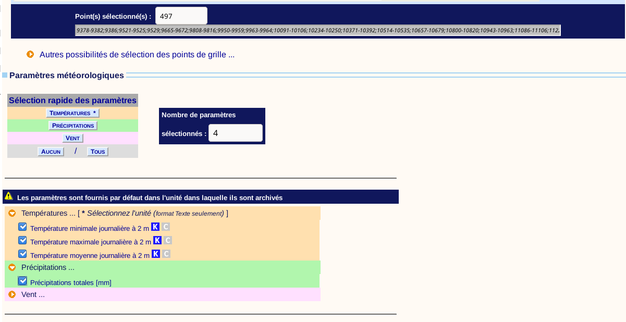
Données climatiques DRIAS : Grille SAFRAN

Slide 11
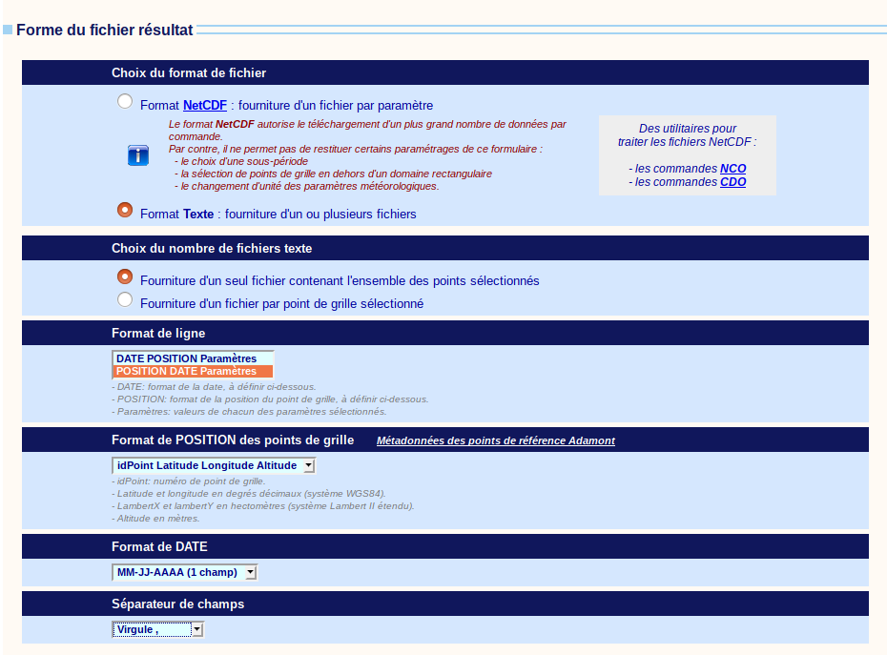
Données climatiques DRIAS : Grille SAFRAN

Slide 12
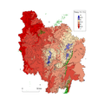
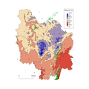
Mode opératoire
1 : Préparation des données
BD occupation du sol (Corine Land Cover)
BD sols (RU)
Les données simulées par les modèles de climat sont-elles conforment aux observations?
MNT 150 m
BD obs climatiques 1961-2005 (réseau météo-france)
Dans le temps?
Simulations climatiques journalières 1975-2005
IPSL et CNRM
Simulations climatiques journalières 2070-2100
Dans l’espace?
Notes:
Comparaison des chroniques SIMUL – OBS à DIJON
Comparaison spatiale → Bourgogne OBS interpolées vs Simul 1991 (ou autre froide) et 2003 → Cumul de pluie annuels et Tmin et Tmax annuelles.
<numéro>

Slide 13
Mode opératoire
1 : Préparation des données
Coefficient culturaux
Kc (décadaire)
Cycle annuel du Kc
(pas de temps journalier
BD sols (RU)
(50m)
RU à 8 km
(résolution SAFRAN)
Prec & ETP HIST
(30 ans x 365 j x 2 variables x 497 points de grille)
Simulations climatiques journalières 1975-2005
Calcul de l’evapotranspiration potentielle au pas quotidien
→ modèle de Hargreaves
(Droogers & Allen 2002)
IPSL et CNRM
Prec
Tmin/Tmax
Simulations climatiques journalières 2070-2100
Prec & ETP PROJ
(30 ans x 365 j x 2 variables x 497 points de grille)
Notes:
Comparaison des chroniques SIMUL – OBS à DIJON
Comparaison spatiale → Bourgogne OBS interpolées vs Simul 1991 (ou autre froide) et 2003 → Cumul de pluie annuels et Tmin et Tmax annuelles.
<numéro>

Slide 14
Mode opératoire
2 : Calcul du bilan hydrique
RU (497points)
Carte des indices des besoins en eau et contraintes hudrique annuels HIST
Prec & ETP HIST
(30 ans x 365 j x 2 variables x 497 points de grille)
30 (1 par an) besoins en eau annuels
pour la période historique
Modèle bilan hydrique à deux réservoirs
(fonction R)
Prec & ETP 2070
(30 ans x 365 j x 2 variables x 497 points de grille)
30 (1 par an) besoins en eau annuels
pour la période projetée (2070)
Carte des besoins en eau et des contraintes hydriques annuels 2070
Kc (365 jours)

Slide 15
Mode opératoire
3 : Diagnostic et préconisations occupation sol
Travail d’un groupe d’étudiants
Une culture C ou Forêt (une par groupe) et pour chaque modèle (IPSL/CNRM)
Restitution écrite – 3 feuilles (6 pages max)
(évaluation en CC)
+ restitution orale (CT)
BD occupation du sol
Carte de l’évolution des besoins en eau et des contraintes hydriques
Rasters Hist besoins en eau et contraintes hydriques annuels
Evolution des besoins en eau annuels (Analyse de tendance, fréquentielle ...)
Comparaison 1990 – 2050
zones en Bourgogne où la culture pourrait être maintenue ou nouvelles zones proposées pour son implantation
Zones actuelles où maintenir la culture C poserait des problèmes (conso eau excessive)

Slide 16
Bilan / Conclusions
Bilan en salle, tous groupes confondus
  Fusion des rasters de conso en eau de toutes les cultures C pour les 2 modèles (IPSL et CNRM)
  Identification des cultures posant problème en 2070
  Proposition d’un schéma directeur d’aménagement de l’espace agricole

